Slide 1
Introdução à programação Java
P. O. O.
Prof. Grace

Slide 2

Instalando o JAVA
Primeiro faça o download do JDK, do site da Oracle:
http://www.oracle.com/technetwork/java/javase/downloads/index.html
Arquivo: Java Platform (JDK) 8u51
O procedimento de instalação no Windows é simples: basta você executar o arquivo e seguir os passos:
Instale-o no diretório de sua preferência.
Para executar o compilador Java e a máquina virtual de qualquer diretório, é necessário configurar algumas variáveis de ambiente.

Slide 3
Variáveis de Ambiente
Criar uma nova variável com o diretório de instalação do Java:
  JAVA_HOME= c:\dirDeInstalacaoDoJava
Exemplo:
  JAVA_HOME= c:\Program Files\java\jdk1.8.0_51
Editar a variável PATH incluindo o caminho anterior. Exemplo:
  PATH=<o que estava antes>;%JAVA_HOME%\BIN
No Windows:
Iniciar > Painel de Controle > Sistema e Segurança > Sistema > Configurações Avançadas do sistema > Variáveis de Ambiente
Documentação: http://docs.oracle.com/javase/8/docs/

Slide 4

Processo de desenvolvimento JAVA
javac MyProgram.java java MyProgram

Slide 5
Programa em Java
Todo programa Java é uma classe:
  Possui obrigatoriamente um método principal;
  Método principal contém a sequência lógica do programa;
  Pode ter outros métodos (funções);
  Utiliza outras classes e objetos em suas instruções;
Nem toda classe é um programa;

Slide 6
Estrutura de um Programa Java
public class Nome_da_Classe
{
  public static void main (String args[ ])
  {
  <bloco de instruções do programa>;
  }
}
Salvar como Nome_da_Classe.java

Slide 7
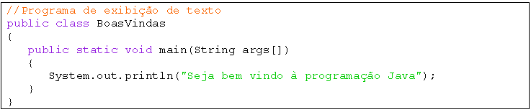
Exemplo de edição de programas
Programa BoasVindas.java
comentários
Nome da classe
Método principal da classe

Slide 8
Primeiro programa JAVA
Para compilar (NA LINHA DE COMANDO):
<Drive e Diretório>\javac BoasVindas.java
Para Interpretar (NA LINHA DE COMANDO):
<Drive e Diretório>\java BoasVindas

Slide 9
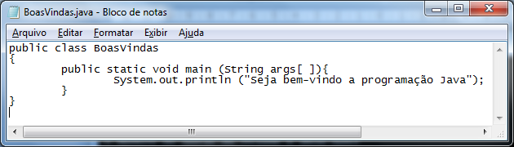
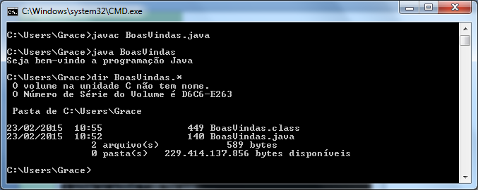
Exemplo com Bloco de Notas
Compilando código fonte
Interpretando ByteCode

Slide 10
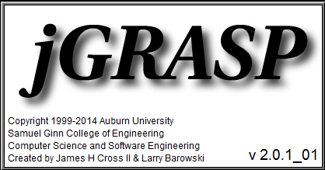
Usando jGrasp
Ambiente integrado de desenvolvimento
Diversas linguagens: Java, C++, C, etc.
www.jgrasp.org

Slide 11
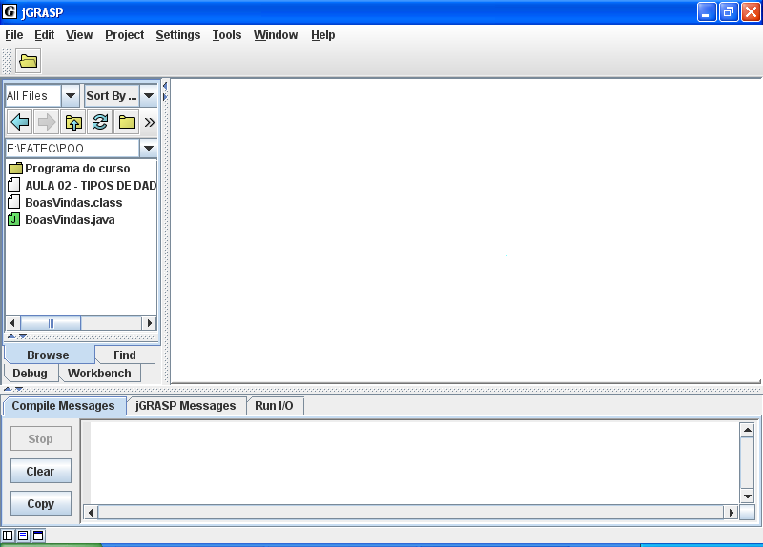
Tela principal
Área de edição
File – New – Java
Arquivos: código fonte
Mensagens compilação

Slide 12
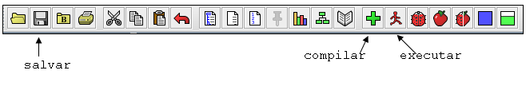
Edição de programas
Botões mais usados
Compile sempre antes de executar!
Programa Java
Codifique, salve, compile e execute seu 1º programa!!!

Slide 13
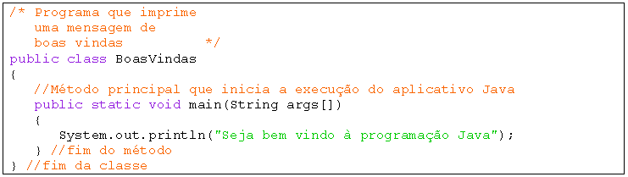
Linhas de comentário
Usadas para documentar o programa
Ignoradas pelo compilador
  // comenta uma linha
  /* múltiplas linhas */

Slide 14
Identificadores (classes e variáveis)
Nome de classes
  Por padrão, iniciar com maiúscula
  Quando nome composto, iniciais maiúsculas
Variáveis:
  Iniciar com minúscula
Regras gerais:
  Caracteres permitidos: letras; dígitos; sublinhado; cifrão;
  Não iniciar com dígitos;
  Não conter espaço em branco;
Ex.: BoasVindas1; $value, _valor, cod_ent, botao7

Slide 15
SAÍDA PADRÃO: System.out
Exibe caracteres/ dados na tela
Formatos:
  System.out.print( args ); // cursor na mesma linha
  System.out.println( args );// cursor para próx. linha
string entre aspas ou variáveis

Slide 16
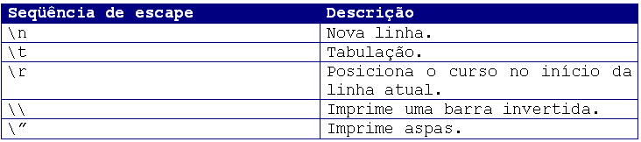
Sequência de escape: caracteres especiais
System.out.println("Seja bem vindo\nà programação Java");
Seja bem vindo
à programação Java
Experimente alterar no seu programa

Slide 17
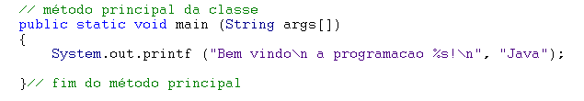
Método System.out.printf
Exibe dados formatados na tela
Experimente agora com o método printf

Slide 18
Entrada de dados – Classe Scanner
Pertence ao pacote java.util
Cláusula import: aparecer antes da definição da classe
Se esquecermos, causa erro!
import java.util.Scanner;

Slide 19
Lembrando
Classe
Abstração
Molde
Objeto
Concreto
Ocorrência real
Instância
X
Classe Scanner X objeto input
(variável do tipo Scanner)

Slide 20
Exemplo
// declaração da variável input
Scanner input ;
// instanciando objeto: alocado espaço na memória do computador
input = new Scanner (System.in);
// chamando métodos a partir do objeto input
num1 = input.nextInt( );
num2 = input.nextFloat( );
num3 = input.nextDouble( );
nome = input.nextLine( );
Métodos públicos
da classe Scanner
chamados a partir
do objeto input

Slide 21
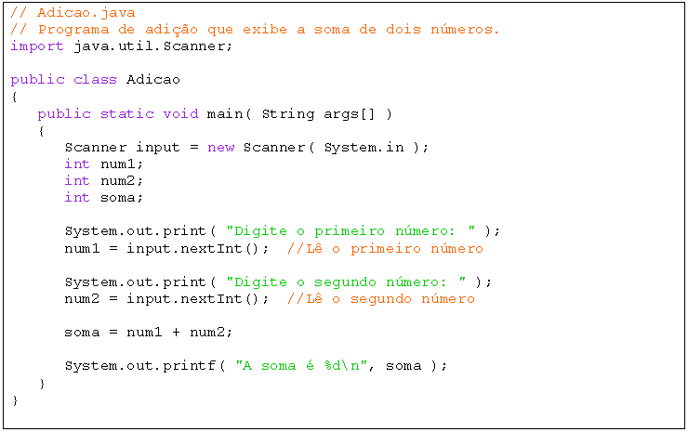
Entrada de dados – Classe Scanner
variável do tipo Scanner => objeto
variáveis de tipo primitivo
Codifique, salve, compile e execute seu 2º programa!

Slide 22
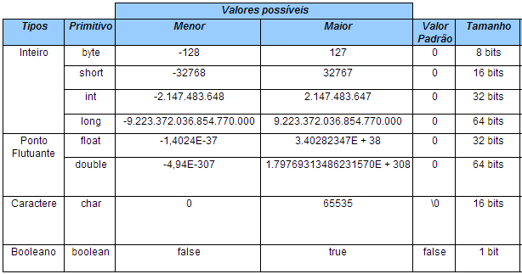
Tipos primitivos do Java

Slide 23
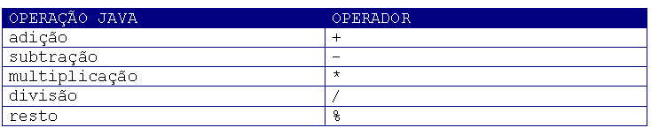

Operadores e precedência

Slide 24
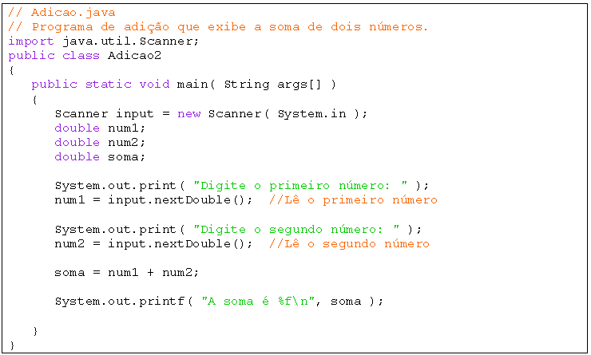
Entrada de valores reais - double
Codifique seu 3º programa!

Slide 25

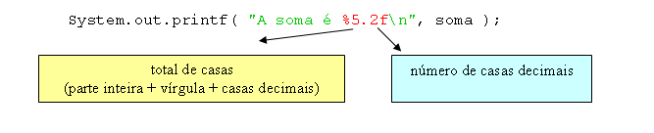

Formatação de reais
Esta formatação serve para float também

Slide 26
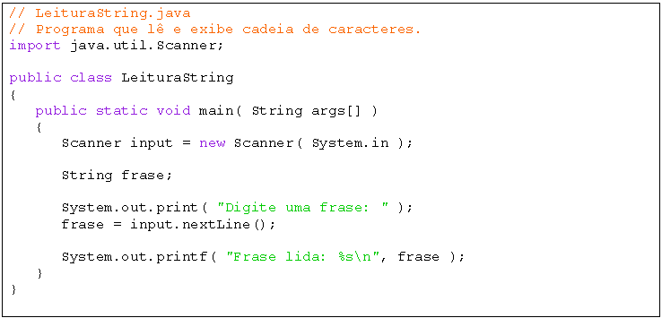
Entrada de cadeia de caracteres - String
Não é um tipo primitivo

Slide 27
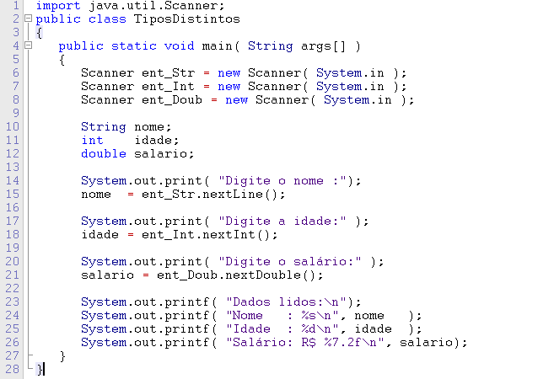
Entrada de dados de tipos distintos
Objetos distintos
Para tipos diferentes

Slide 28
Atividade 2 - IMC
Elabore um programa em Java que leia peso e altura de um indivíduo, calcule e exiba seu índice de massa corpórea (IMC).
Sendo o IMC = peso/altura²

Slide 29
Atividade 3 – Temperatura
Faça um programa em Java que leia uma temperatura em Fahrenheit, calcule e exiba seu valor em Celsius. Fórmula: C = (F-32) * 5 / 9.
Obs.: As atividades devem ser enviadas para o e-mail poo.profgrace@yahoo.com.br
Identifique quais atividades estão sendo enviadas no subject/ assunto da mensagem.
  Ex.: Assunto: Atividades 2 e 3

Slide 30
Identificação de exercícios
FATEC – ADS
POO – Prof. Grace - 17/08/2015
Nome: Fulano de Tal – Matrícula: xxxxx-x
Atividade 2 – IMC
Atividade 3 – Temperatura

